Slide 1

پاورپوینت پودمان
کسب و کار
کاروفناوری هفتم

Slide 2

برخی از شایستگی هایی که در این پودمان به دست می آورید:
آشنایی با مفاهیم کسب وکار ،کارآفرینی، خرید، فروش، پس انداز، کارت های اعتباری و ...؛
کاربرد فناوری های نو در زمینه کسب وکار ،خرید اینترنتی، کاربرد کارت اعتباری، برنامه ریزی مالی برای خود و...؛
بررسی مشاغل، در زمینه کسب وکار؛
شناسایی ویژگی های خود برای کارآفرینی.

Slide 3
پدر من یک کارشناس دامپروری است. او دوست داشت در خصوص رشته تحصيلى خود، کارى را راه اندازى کند. بنابراين برای پرورش ماهی برنامه ریزی کرد و آن را اجرا نمود. با راه اندازی پرورش ماهی در منطقه، برای افراد زیادی کار ایجاد کرد. پدرم سال گذشته کارآفرین برتر استان شد. من هم دوست دارم روزی مانند او برای جامعه، کار سودمندی انجام دهم.
پرسش
آیا تاکنون به دل بستگی ها، توانایی ها و مهارت های خود در زمینه کار آینده اندیشیده اید؟ کار مورد نظر شما چه فوائدی برای شما و جامعه دارد؟
جواب در صفحه بعد

Slide 4
پرسش
آیا تاکنون به دل بستگی ها، توانایی ها و مهارت های خود در زمینه کار آینده اندیشیده اید؟ کار مورد نظر شما چه فوائدی برای شما و جامعه دارد؟
جواب
هرکسی باید ابتدا استعدادها و توانایی های خود را پیدا کند و آینده نگری داشته باشد سپس ببیند به چه چیزهای مثبتی علاقمند است بعد راه و مسیر و هدف خود را ترسیم کند و انتخابی آگاهانه داشته باشد و برای رسیدن به آن تلاش کند و از اساتید و صاحب نظران کمک بگیرد.
من هم باید با شناخت استعداد ها،توانایی ها،علاقمندی و مهارت های خود برای آینده خود هدف یا هدف هایی در نظر بگیرم و از همین الان برای رسیدن به آنها تلاش کنم تا برای جامعه و کشور مفید واقع شوم و بتوانم سهمی در پیشرفت کشور داشته و مشکلی از مشکلات جامعه را حل کنم. پس هرچه خودم را بهتر بشناسم در جریان زندگی و آینده موفق ترم.

Slide 5
کارآفرینی
به هر گونه تلاش و کوشش فکری و بدنی برای کسب روزی حلال و درآمد، که هدف آن تولید کالا یا ارائة خدمت باشد، کار گفته می شود.
کارآفرین فردی است که با شناسایی نیازها و فرصت ها، کسب وکاری را راه اندازی کند و از این راه درآمدی به دست آورد. بیشتر کارآفرینان برای خود و دیگران فرصت کار ایجاد می نمایند. یک کارآفرین، با خلّاقیت و نوآوری و به کارگیری منابعی که در اختیار دارد به جامعه خود خدمت می کند. بنابراین وجود او برای خود، اطرافیان و اقتصاد جامعه بسیار سودمند است.
فرایندی که طی آن کارآفرین تلاش می کند تا فعّالیتش را به نتیجه ای مثبت برساند کارآفرینی نام دارد.

Slide 6
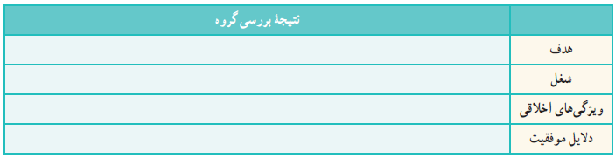
کار غیرکلاسی
بررسی ویژگی های یک کارآفرین
در گروه خود یک کارآفرین را در شهر یا روستای خود شناسایی کنید و با گفت و گو با او یا با کمک گرفتن از روزنامه و اینترنت جدول را پر کنید و در کلاس ارائه دهید.
جدول ویژگی های یک کارآفرین
جواب در صفحه بعد

Slide 7
کار غیرکلاسی
بررسی ویژگی های یک کارآفرین
در گروه خود یک کارآفرین را در شهر یا روستای خود شناسایی کنید و با گفت و گو با او یا با کمک گرفتن از روزنامه و اینترنت جدول را پر کنید و در کلاس ارائه دهید.
نتیجه بررسی
ایجاد شغل برای خود و دیگران جهت کسب روزی حلال - کمک به اقتصاد زندگی و معیشت خود و افراد تحت پوشش در کارگاه خیاطی - کمک به رونق اقتصادی شهر و کشور جهت کم کردن واردات پوشاک از کشورهای دیگر و تولید لباس بر مبنای فرهنگ ملی و مذهبی کشور | هدف
خیاط و ساخت کارگاه خیاطی و استخدام افراد در کارگاه و آموزش دوخت پوشاک بومی ایرانی بر اساس سلایق مختلف کشور با پارچه تولید داخلی | شغل
تلاشگر- نوعدوست - مهربان - کاسب روزی حلال - امیدوار - خلاق و ........ | ویژگی اخلاقی
اول توکل به خدا و بعد تلاش و کوشش شبانه روزی جهت رسیدن به هدف و ناامید نشدن از شکست احتمالی - تحقیق و بازاریابی درست و استخدام افراد علاقمند و با وجدان و کاری و خلاق در کار | دلایل موفقیت

Slide 8
بررسی
برخی از ویژگی های من که با ویژگی های کارآفرین، مشترک است عبارت اند از:
………….................……………..
برخی از ویژگی های کارآفرین که باید در خودم پرورش بدهم عبارت اند از:
…...............………………………...
شما می توانید با مراجعه به موتورهای جست و جو یا بخش کارآفرینی سایت رشد، مطالب خوبی را درباره کارآفرینان و دانش آموزان کارآفرین جست و جو کنید.

Slide 9
معرفی برخی از انواع کسب وکار
برخی از انواع کسب وکار عبارت اند از:
کسب وکار خانگی: هر نوع کار اقتصادی مجاز در خانه است که با استفاده از امکانات و وسايل ساده راه اندازی مى شود، مانندِ بافتنی دستی، خیاطی و...؛
کسب وکار خانوادگی: به کسب وکارهایی گفته می شود که افراد یک خانواده و خویشاوندان، آن را تشکیل می دهند؛ مانندِ پرورش ماهی، نساجی، قالی بافی، تهیه و بسته بندی مواد؛

Slide 10
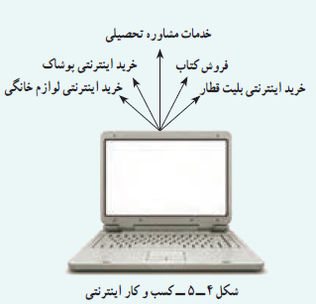
کسب وکار روستایی: کاری است که در روستا با امکانات موجود راه اندازی می شود، مانندِ پرورش قارچ، پرورش زنبورعسل، کشت انواع میوه و سبزی؛
کسب وکار اینترنتی: به خرید و فروش کالاها یا خدمات در شبکه های اینترنتی کسب وکار اینترنتی گفته می شود، مانندِ فروشگاه های اینترنتی، ارائه خدمات مشاوره ای به دیگران در شبکه اینترنتی، خرید بلیت هواپیما و قطار به صورت اینترنتی و... . امروزه این نوع کسب وکار به سرعت در حال گسترش است.

Slide 11
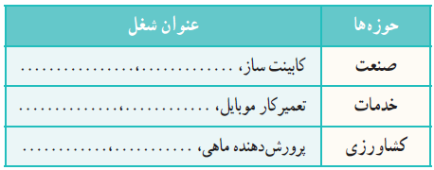
شما می توانید با بررسی بخش هدایت تحصیلی سایت رشد از بازار کار و مشاغل و رشته های دانشگاهی اطلاعات به دست آورید.
کارکلاسی
شناسایی مشاغل
در گروه خود چند شغل را شناسایی کنید. سپس جدول 2-5 را برای این شغل ها کامل کنید.
جدول برخی مشاغل و حوزه کاری آ نها
جواب در صفحه بعد

Slide 12
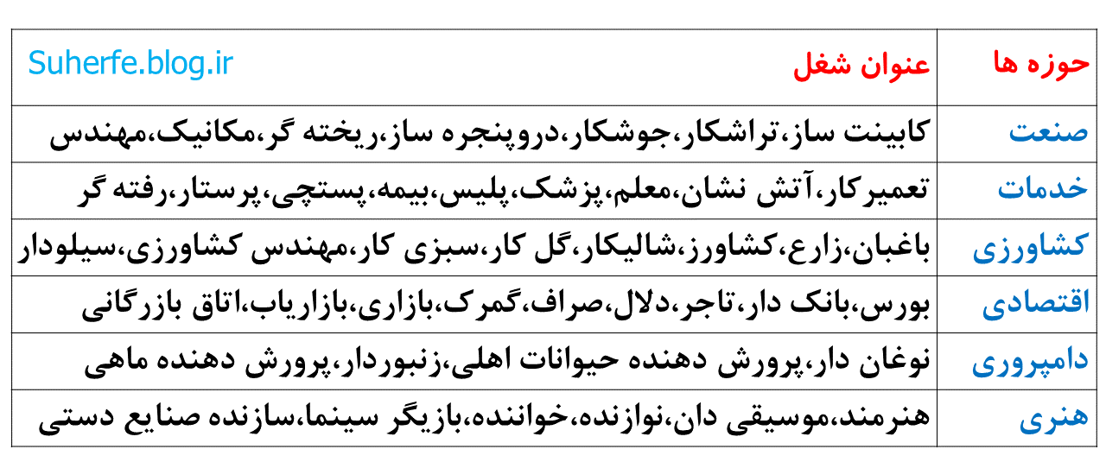
کارکلاسی
شناسایی مشاغل
در گروه خود چند شغل را شناسایی کنید. سپس جدول را برای این شغل ها کامل کنید.
جواب

Slide 13
درآمد و پس انداز
بیشتر خانواده ها براى جلوگيری از بروز مشکلات مالی، بخشی از درآمد خود را پس انداز می کنند. این کار موجب آرامش در خانواده می شود. شما نیز می توانید با درآمد کم یا زیاد و روش های گوناگون، مانند خريد سهام برخی شرکت ها و ... پس انداز کنید.از پس انداز می توان برای خريد برخی از وسايل يا برای راه اندازی يک کسب وکار استفاده کرد.
کارکلاسی
اولویت بندی کالاهای مورد نیاز شخصی
با توجه به وضعیت اقتصادی خانواده، کالاهای مورد نیازتان را اولویت بندی کنید.
1 .......................................................
2 .......................................................
3 .......................................................
4 .......................................................

Slide 14
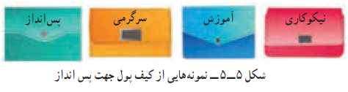
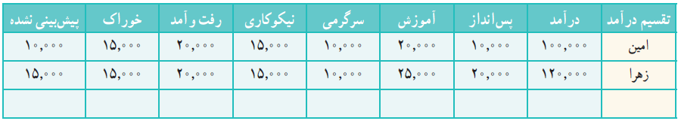
کار غیرکلاسی
پس انداز
چندکيف پول کاغذی تهيه کنيد و روی هر یک نامی مانند کيف پول آموزش، نيکوکاری، سرگرمی و پس انداز بنويسيد.
امين و خواهرش زهرا برای پول ماهانه که می گیرند، برنامه ریزی زیر را انجام داده اند. شما نیز برای پول ماهانه خودتان برنامه ریزی و جدول را پر کنيد.
جدول نمونه جدول برنامه ریزی برای پول ماهانه

Slide 15
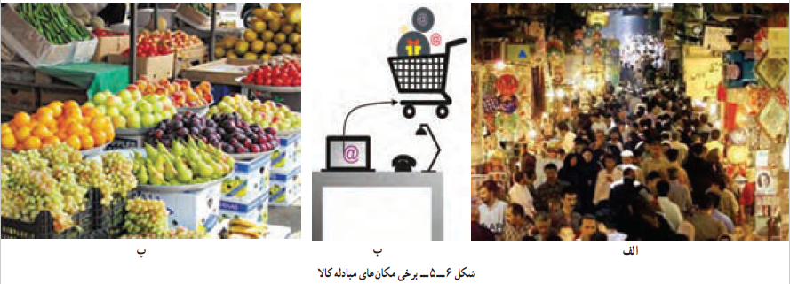
بازار
تاکنون برای تهیه کالاها و خدمات مورد نیازتان به چه مکان هایی مراجعه کرده اید؟
خریداران و فروشندگان برای مبادله کالاها و خدمات در بازار گرد هم می آیند. شکل و روش مبادله کالا همواره در حال تغییر است. امروزه علاوه بر بازارهای سنتی، فروشگاه های اینترنتی نیز مکان هایی را برای خرید و فروش فراهم می آورند و خرید وفروش کالاهایی مانند اتومبیل، نرم افزارهای رایانه ای، بلیت های قطار و هواپیما و ... نیز با این روش انجام می شود.

Slide 16
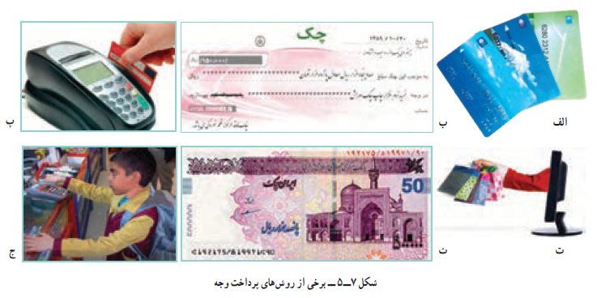
خرید
انسان برای تأمین نيازهای گوناگون خود همواره تلاش می کند، زیرا برای ادامه زندگی به مواد خوراکی، پوشاک، ابزار و وسايل و... نياز دارد. شما مى توانيد با شناسايی کالاها و خدماتی که به آن ها نياز داريد آ نها را خريداری کنيد. برای آنکه زحمات تولیدکنندگان و منابع و امکانات به کار گرفته شان در تولید، از بین نروند، باید از مصرف بی رویه جلوگیری کنید.
کارکلاسی
شما تاکنون کدام یک از گزینه های شکل زیر را برای خرید کالاها و خدمات مورد نیاز خود به کار برده اید؟ درباره چگونگی کاربرد هر یک از گزینه های زیر در گروه خود گفت و گو کنید.
جواب در صفحه بعد

Slide 17
کارکلاسی
شما تاکنون کدام یک از گزینه های شکل را برای خرید کالاها و خدمات مورد نیاز خود به کار برده اید؟ درباره چگونگی کاربرد هر یک از گزینه های زیر در گروه خود گفت و گو کنید.
جواب
من تا کنون از روش های خرید نقدی و خرید با کارت بانکی توسط دستگاه کارت خوان استفاده کرده ام.روش های خرید متنوع هستند که تصاویر نمونه ی بالا روش های متداول فعلی را نشان می دهد.
۱ - خرید با چک که به جای پول چک مدت دار یا به روز داده می شود.
۲ - روش خرید با کارت های بانکی در عابربانک - دستگاه کارت خوان - پایانه فروش یا ......
۳ - روش خرید از طریق ارسال ایمیل - پیامک و.............................
۴ - روش خرید اینترنتی از فروشگاه های مجازی در فضای اینترنت و بصورت آنلاین.
۵ - روش خرید نقدی که بسیار متداول است.
۶ - روش خرید با چک پول با مبالغ بالا که حجم پول جابه جا شده را کم می کند.
۷ - روش خرید از دستگاه های کارت خوان در مراکز فروش.

Slide 18
کارکلاسی
خرید اینترنتی
مزایا و معایب خرید اینترنتی را در گروه خود مشخص کنید. مزايا معايب
نمی توان پیش از خرید، کالاها را از نزدیک بررسی کرد.
در وقت صرفه جویی می شود.
تنوع محصولات زیاد است.
مشتریان برای واریز پول اعتماد ندارند
در انرژی صرفه جویی می شود.
جـواب
معایب | مزایا | مزایا و معایب خرید اینترنتی
* |  | عدم بررسی کالا پیش از خرید
 | * | در وقت صرفه جویی می شود
 | * | تنوع محصولات زیاد است
* |  | مشتریان برای واریز پول اعتماد ندارند
 | * | در انرژی صرفه جویی می شود
* |  | امکان نبودن مشتری هنگام تحویل کالا
جواب در سایت

Slide 19
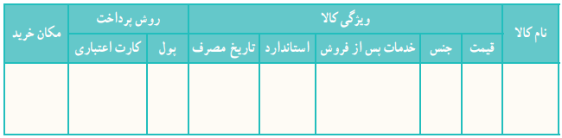
کارکلاسی
از لیست کالاهای اولويت بندی شده در کار کلاسی (اولويت بندى کالاهای شخصی) یکی را برگزینید، سپس مشخص کنید برای خرید آن به کدام یک از نکات جدول باید توجه کرد.
جدول ویژگی های یک نمونه کالا و روش خرید آن
هم اندیشی
در گروه خود درباره برخی مفاهیم خرید و فروش ، مانند خرید اقساطی، تخفیف در خرید، خدمات پس از فروش و خرید نسیه، با هم گفت و گو کنید و نتیجه را در کلاس ارائه کنید.

Slide 20
کارت های اعتباری و خرید اینترنتی
همان گونه که پيش از اين خوانديد، يکى از روش های خريد، استفاده از کارت های اعتباری يا خريد اينترنتی است.
نکات ایمنی
کاربرد کارت های اعتباری و خرید اینترنتی
از پایگاه های اینترنتی معتبر خرید کنید، زیرا هنگام خریدهای اینترنتی ممکن است کلاه برداری های زیادی انجام شود. هنگام خرید با دستگاه های کارت خوان، رسید خریدار را دریافت کنید و مبلغ آن را بررسی نمایید.
اگر سایتی از شما کلاه برداری کرده است ، به مرکز فوریت های پلیسی 110 خبر دهید. این مرکز، تماس های مردمی در زمینه جرائم اینترنتی را به پلیس فتا فضای تولید و تبادل اطلاعات انتقال می دهد تا به مشکل شما رسیدگی نمایند.

Slide 21

برای اطلاع از فهرست فروشگاه های مجازی معتبر جهت خريد کالا به سايتwww.enamad.ir مرکز توسعه تجارت الکترونيکی ايران، نماد اعتماد الکترونیکی کسب و کارهای اینترنتی مراجعه کنيد.

Slide 22
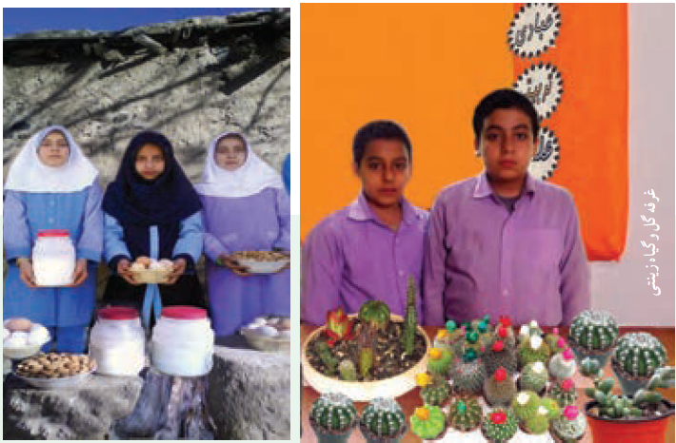
کار غیرکلاسی
کاربرد فناوری های نو برای خرید
با راهنمایی والدین خود، یکی از کارهای خرید اینترنتی یک کالا، خرید با دستگاه کارت خوان و پرداخت قبض با دستگاه خودپرداز را انجام دهید. سپس مراحل کار را در گروه ارائه دهید.
فروش
شما می توانید کالا و خدماتی را که ارائه می دهید به افرادی که به آن نیاز دارند بفروشید. در این صورت به شما فروشنده می گویند، فروشنده کسی است که بتواند با مشتری ارتباط برقرار کند و نیاز او را بشناسد، او را به درستی راهنمایی کند و کالای خود را با انصاف به او بفروشد.
شما در پودمان های دیگر این کتاب یاد می گیرید که محصولاتی را تولید کنید و در پایان این کتاب در بازارچه ای که در مدرسه برپا خواهد شد، این محصولات را بفروشید. این فرصتی خواهد بود که فروشندگی را تمرین کنید.

Slide 23
بازاریابی و تبلیغات
امروزه کالاها و خدمات بسیار متنوع شده اند، در نتيجه ارائه دهندگان کالا و خدمات باهم رقابت می کنند. شرکت هایی که بازاریابی درست انجام دهند موفق خواهند بود. بازاریابی شناسایی نیاز مشتریان، پیدا کردن راه هایی برای فروش کالاها و خدمات و تأمین نیازهای مشتریان است. امروزه افرادی به عنوان بازاریاب این راه ها را شناسایی می کنند.
برای جلب توجه و معرفی کالاها و خدمات، باید تبلیغ کنید. تبلیغ بر چگونگی مصرف کالاها و خدمات می افزاید. البته باید توجه کرد که کیفیت پایین تولید و خدمات، اثر مثبت تبلیغات را از بین مى برد. آیا می دانید برای فروش بیشتر با چه روش هایی می توان تبلیغ کرد؟

Slide 24
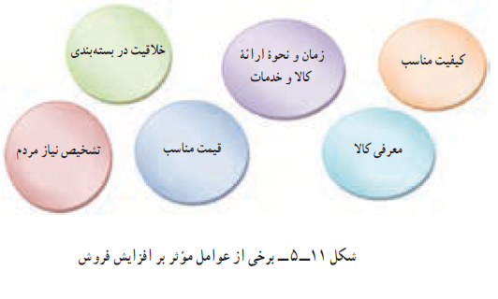
بررسی عوامل مؤثر در افزایش فروش یا ارائۀ خدمات
در گروه خود بررسی کنید که هر کدام از موارد شکل چگونه باعث افزایش فروش کالا یا خدمت می شود. نتایج بدست آمده را در کلاس ارائه دهید.
جواب در صفحه بعد

Slide 25
بررسی عوامل مؤثر در افزایش فروش یا ارائۀ خدمات
در گروه خود بررسی کنید که هر کدام از موارد شکل چگونه باعث افزایش فروش کالا یا خدمت می شود. نتایج بدست آمده را در کلاس ارائه دهید.
جواب
1- کیفیت مناسب : هرچه کیفیت کالا یا خدمت بالاتر باشد فروش و تقاضای بیشتری دارد.
2- معرفی کالا : تبلیغات زیاد و متنوع و همه گیر در شناخت مشتریان تاثیر دارد و فروش را بالا می برد.
3- زمان نحوه ارائه کالا و خدمات : اگر زمان فروش محصول مناسب باشد و نحوه ی ارائه کالا یا خدمت مناسب و در شاْن مشتریان باشد می تواند باعث افزایش فروش و استقبال بیش تر مشتریان شوذ.
4- قیمت مناسب : برای جذب مشتری قیمت مناسب بیشترین اثر را در فروش دارد.
5- خلاقیت در بسته بندی : بسته بندی زیبا و شکیل در جذب مشتریان خصوصاٌ کودکان موثر است.
6- تشخیصص نیاز مردم : اگر فروشنده بر اساس نیاز های مردم کالا ها یا خدمات را ارائه کند و بازاریابی مناسبی داشته باشد می تواند در فروش بیش تر محصول خود موفق شود.
7- بازاریابی : برنامه بازاریابی خوب در توسعه و موفقیت کسب و کار شما ضروری است. اطلاعات مربوط به بازار و مشتریان خود را مشخص کرده و روش های عرضه محصولات و خدمات خود به آنها را تشریح نمایید.

Slide 26
کار غیرکلاسی
بر اساس اقليم جغرافيايی، نمونه اى از محصولات موجود در منطقه خود را بسته بندی کنيد و در کلاس ارائه دهيد
کارکلاسی
پیشنهاد برای بسته بندی
پدر مهرداد هر سال گردو می چیند، آن ها را می شکند و برای فروش آماده می کند. او امسال تصمیم دارد که گردوها را بسته بندی کند، سپس بفروشد. پیشنهاد شما برای بسته بندی گردوها و تبلیغات برای فروش چیست؟
پیشنهاد گروهی برای بسته بندی گردو .......................................
جواب در صفحه بعد
شکل 12- 5 نمونه ای از طرح بسته بندی گردو

Slide 27
کارکلاسی
پیشنهاد برای بسته بندی
جواب
بسته بندی و طراحی محصول در موفقیت کار نقش مهمی بازی می کند. این موارد اولین چیزهایی هستند که به چشم مشتری می آیند. بسته بندی، مناسب توجه عمومی را تا حد زیادی به خود جلب می کند. لذا :
او باید بسته های شیک برای انواع گردو با کیفیت های مختلف بسازد.
او باید بسته های متنوع برای انواع گردو بسازد.
او باید بسته هایی با سایز های مختلف برای وزن های مختلف بسازد
و همچنین تبلیغات این محصول را روی بسته ها درج کند با این کار فروش محصولاتش بیشتر شده و در دراز مدت می تواند باعث معروف شدن کار و کسبش شود و همچنین عاملی می شود برای توسعه ی کار و کسبش.
خواسته های بازار مورد نظر خود را در طرح نهایی محصول و طراحی بسته بندی در نظر بگیرد.
موارد مطلوب را از نظر اندازه، شکل، رنگ ماده و عبارات چاپ شده روی محصول مشخص کند.
از قوانین مربوط به بسته بندی و برچسب گذاری صحیح استفاده کند.
طرحها یا تصاویر (عکس ها) را ضمیمه کند.
اطلاعات مربوط به حقوق مالکیت مثل حق کپی رایت، نشان تجاری یا حق اختراع را اضافه کند.

Slide 28
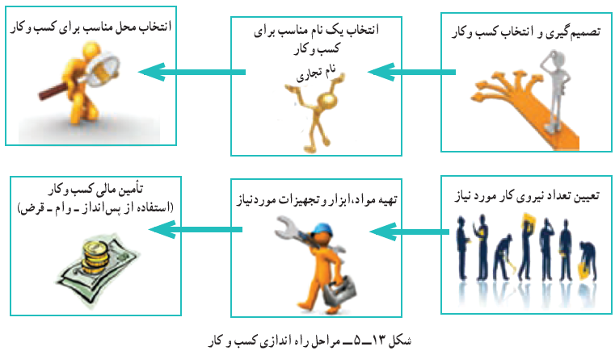
مراحل راه اندازی یک کسب وکار
شکل زیر را برای آشنایی با مراحل راه اندازی یک کسب و کار بررسی کنید.

Slide 29
برای راه اندازی هر کسب وکاری نخست باید طرح آن کسب وکار را بنویسید. مواردی که در طرح کسب وکار باید به آن بپردازید عبارت اند از:
هدف شما از راه اندازی کسب وکار چیست؟
دلایل انتخاب این نوع کسب وکار چیست؟
و یژگی های کالا یا خدمات تولیدی شما چیست؟
د ر چه مکانی کسب وکارتان راه اندازی می شود؟
برای چند نفر شغل ایجاد می شود؟
مشتريان شما چه کسانی هستند؟
به چه ابزار و مواد و تجهیزاتی نیاز دارید؟
مه چه مقدار سرمایه و زمان نیاز دارید؟
چه مقدار سودآوری دارد؟
در واقع طرح کسب و کار، نقشه مسير يک کارآفرين برای راه اندازی کسب وکار است و به او کمک می کند تا با ديد درست گام بردارد.

Slide 30
نمونۀ يک طرح کسب وکار (ساخت جعبه های تزیينی)
امين و زهرا می خواهند با استفاده از پس اندازی که دارند یک کسب وکار خانگی راه اندازی کرده و درآمد به دست آورند. آن ها چند کسب وکار را بررسی کردند و تصمیم گرفتند به ساخت جعبه های تزيينی بپردازند. یکی از دلایل انتخاب آن ها این است که می توانند از مغازه عموی خود ابزار و وسایل لازم را با قیمت ارزا نتر تهیه کنند و دیگر اینکه از تجربیات پسر عموی خود، که دراین زمینه فعالیت هایی دارد، استفاده کنند. آن ها برای راه اندازی کار، یک طرح کسب وکار، به روش زير آماده کردند:
هدف از ایجاد کسب وکار: ايجاد کار و به دست آوردن درآمد، از راه توليد جعبه هاى تزيينی؛
مزيت هاى رقابتى: کار آن ها ارائه جعبه هاى تزيينی با کيفيت بالا، خلّاقيت در چگونگی ساخت جعبه ها واستفاده از الگوهاى جذاب است. با توجه به رقابتی بودن قیمت ها وکیفيت ها آن ها سعی می کنند که کالاى خود را نسبت به رقبا با قیمت مناسب تر و کيفيت بهتر ارائه دهند.
وضعيت بازار: هم اکنون نمونه هايى از اين جعبه ها در بازار موجود است و به دليل فرهنگ غنى ايرانيان در امر هديه دادن، اين فرصت مناسبى براى درآمدزايى است.

Slide 31

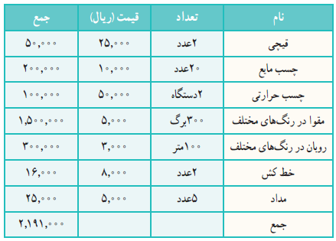
میزان اشتغال زایی طرح: دو نفر
مشتريان: عموم افراد، شرکت ها ، مؤسسات و... مى توانند براى هديه دادن از اين جعبه هاى زيبا استفاده کنند.
محل اجرای طرح: با توجه به نوع کسب وکار(خانگى)، اين جعبه ها در خانه تولید می شود.
ظرفيت توليد: 200 عدد جعبه فانتزى در يک ماه
مدت زمان پيش بينى شده براى راه اندازی کار: يک هفته
مواد وابزار مورد نیاز:
جدول 5 - 5 مواد و ابزار مورد نیاز برای ساخت جعبه های تزیینی

Slide 32
دستمزد ساخت هرجعبه: 20,000 ریال
هزينه دستمزد: 4,000,000 ریال ⇐ تعداد جعبه ها در هر ماه × دستمزد ساخت هر جعبه
تعداد و بهای جعبه هاى ساخته شده:
بهاى 100 عدد جعبه بزرگ هر عدد 65,000 ریال برابر خواهد بود با 6,500,000 ریال
بهاى 100 عددجعبه کوچک هر عدد 35,000 ریال برابر خواهد بود با 3,500,000 ریال
قيمت کل فروش = 10,000,000ریال
ميزان سود = درآمد - هزينه ها
میزان سود = 10,000,000 - (4,000,000+2,191,000) ریال
سود در هر ماه 3,890,000 (ریال)

Slide 33
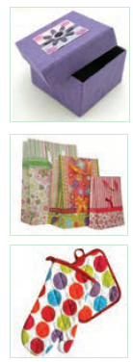
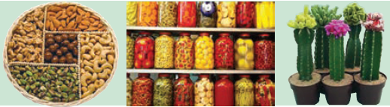
کار غیرکلاسی
طرح کسب وکار
از کسب و کارهاى پيشنهاد شده يکى را انتخاب کنيد و سپس با کسانی که انتخابشان شبیه شماست گروهی تشکیل دهيد و براى آن طرحى بنويسيد.
نمونه هایی از کسب وکارهای پیشنهادی برای دانش آموزان:
پرورش گل و گیاه زینتی، طراحی و دوخت لباس، دوخت وسایل آشپزخانه، ساخت جعبه و ساک های فانتزی، شیرینی پزی، بسته بندی خشکبار، تهیه فراورده های لبنی، تولید و بسته بندی ترشی، شور و مربا، گیوه بافی، ساخت گلدان یا وسایل چوبی، پخت و عرضه مواد خوراکی، ساخت و فروش عروسک و ...........................
دو نمونه کسب و کار در صفحات بعد

Slide 34
نمونه هایی از کسب وکارهای پیشنهادی برای دانش آموزان:
نام طرح : پرورش گل وگیاهان زینتی
هدف از ایجاد کسب وکار: ایجاد کار و به دست آوردن درآمدحلال از راه تولید و عرضۀ گل و گیاه زینتی در همه ی فصول سال
مزیت های رقابتی: با پرورش گیاهان بسیار زیبا و کم یاب سعی می کنیم که در کارمان بی رقیب باشیم و درآمد بسیار خوبی کسب کنیم
وضعیت بازار: مردم کشور عزیزم به گل ها و گیاهان زیبا و آپارتمانی علاقه زیادی دارند و می دانم که در آینده محصولات من از تقاضای زیادی برخوردار خواهد بود
میزان اشتغال زایی طرح: 3 نفر
مشتریان: همه ی افراد جامعه - کودکان - خانم های خانه دار و همه ی علاقمندان به گل و گیاه
ظرفیت تولید:10000 گل و گیاه در سال
مدت زمان پیش بینی شده برای را ه اندازی کار: 1 هفته
مواد و ابزار لازم - بذر انواع گل - گلدان - خاک - کود - گلخانه - اتصالات آبیاری - آبپاش - ابزار کارباغبانی

Slide 35
نمونه هایی از کسب وکارهای پیشنهادی برای دانش آموزان:
نام طرح : تهیه ترشی،خیارشور،مربا
هدف از ایجاد کسب وکار: ایجاد کار و به دست آوردن درآمد حلال از راه تولید ترشی،شور،مربا و فروش آن
مزیت های رقابتی: با تولید فراورده های متنوع و بهداشتی می توانم از رقبا پیشی بگیرم
وضعیت بازار: خوشبختانه با توجه به فرهنگ استفاده از ترشی جات و مخلفات با غذا در ایران هرچه تولید ما بیشتر باشد تقاضا نیز زیاد است و وضعیت بازار عالی است
میزان اشتغال زایی طرح: 5 نفر
مشتریان: همه ی افراد و خانواده ها
ظرفیت تولید: تولید فراورده های مختلف در ماه
مدت زمان پیش بینی شده برای را ه اندازی کار: 10 روز
مواد و ابزار لازم : سبزیجات - انواع میوه - نمک - شکر - اجاق گاز و .......

Slide 36
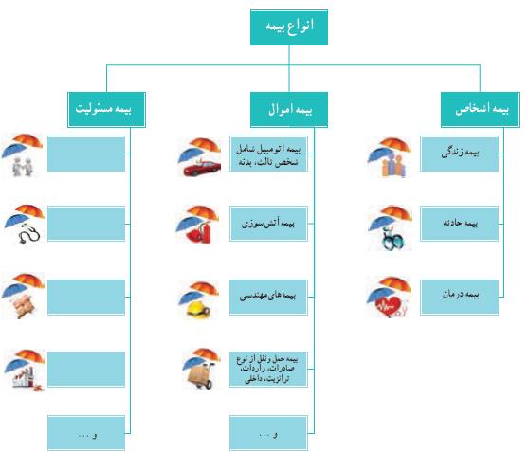
راه اندازی یک کسب وکار جدید ممکن است همراه با خطراتی باشد که گاه منجر به زیان های غیر قابل جبرانی می گردد، در این میان بیمه Insurance ساز و کاری است که به موجب آن یک طرف تعهد می کند در ازای پرداخت وجه یا وجوهی از طرف دیگر در صورت وقوع یا بروز حادثه خسارت وارد بر او را جبران نموده و یا خدمات مشخصی را به وی ارائه دهد. بنابراین، بیمه یکی از روش های مقابله با خطرات است. انواع بیمه در نمودار زیر نشان داده شده است.
کارکلاسی
با مراجعه به وب گاه بیمه مرکزی جمهوری اسلامی ایران ضمن تکمیل کردن نمودار بالا، سایر امتیازات بیمه را جست و جو کنید.

